Slide 1
Aktuellt Coronaläge Region Dalarna
210325
Roger Larsson, chefläkare

Slide 2
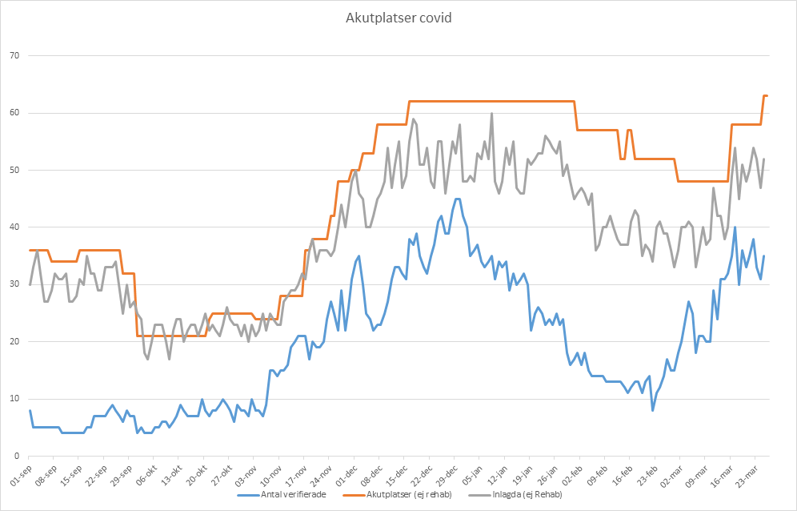

Slide 3
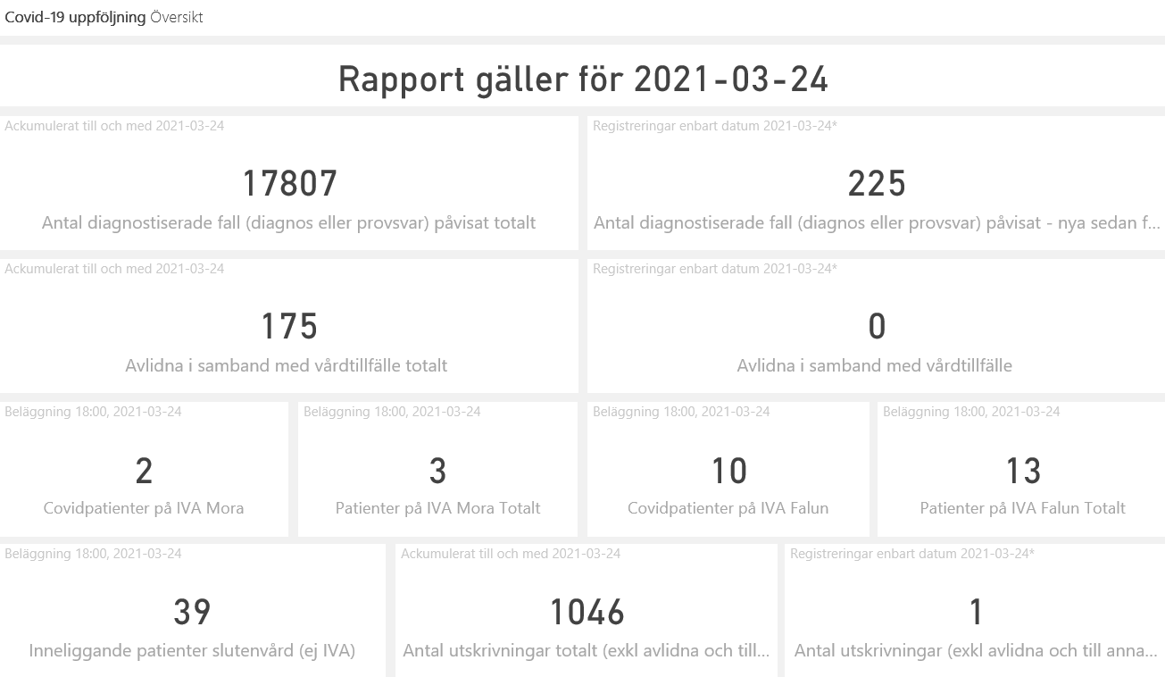

Slide 4
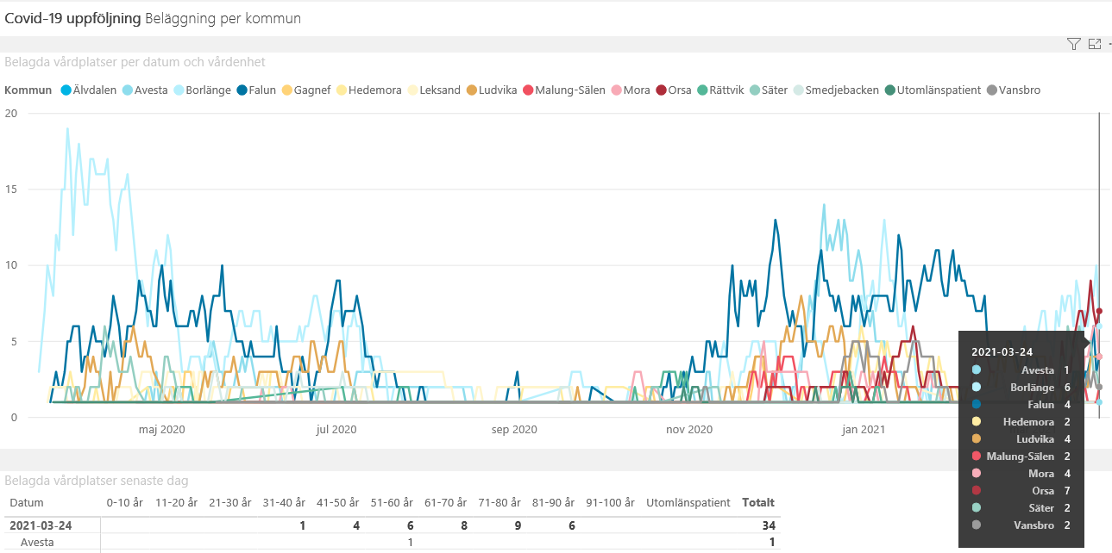

Slide 5
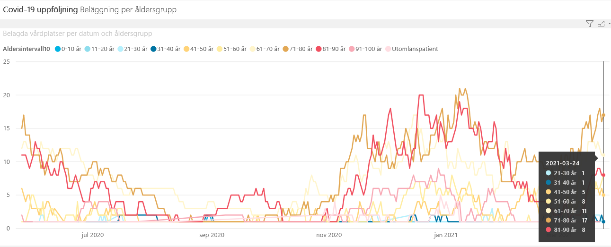

Slide 6
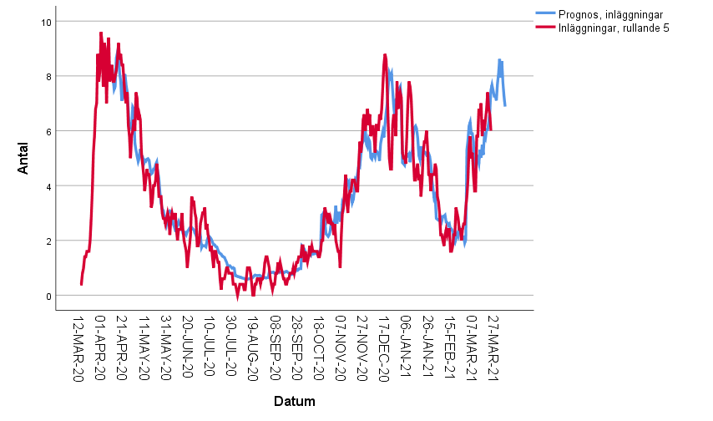
Uppdaterad modell med hänsyn också tagen till andelen positiva provsvar (omkalibrerad) Skifte rörande inläggningar i Mars inkorporerat

Slide 7
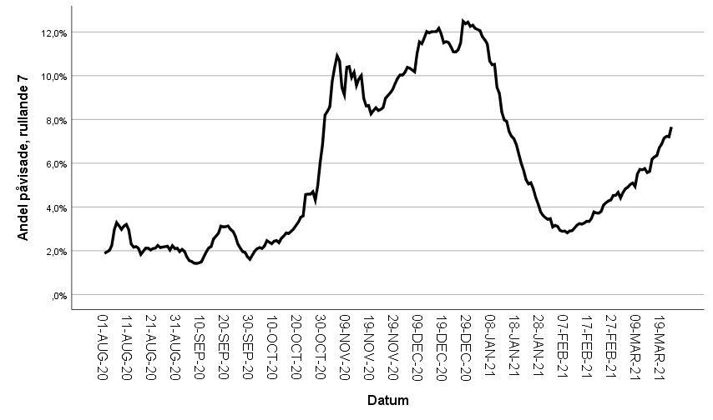
Andel med positivt provsvar för Covid-19. Perioden 1 augusti till dags datum. (inklusive antigen-test ”snabbtest”)

Slide 8
Andel med positivt provsvar för Covid-19. Perioden 1 augusti till dags datum. (endast pcr)

Slide 9
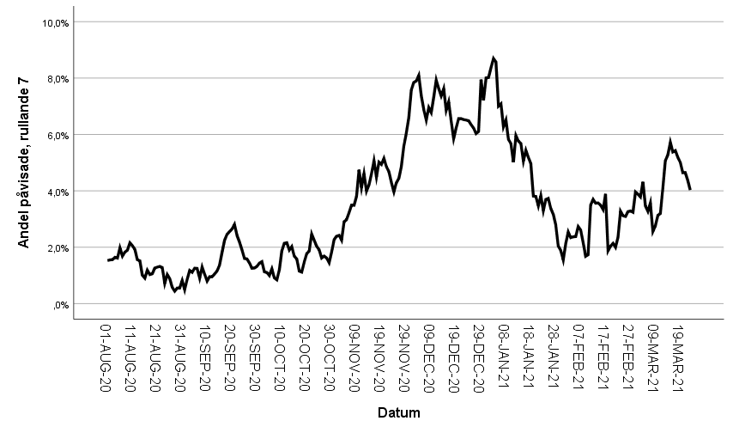
Andel med positivt provsvar för Covid-19. Perioden 1 augusti till dags datum. Enbart patientprov

Slide 10
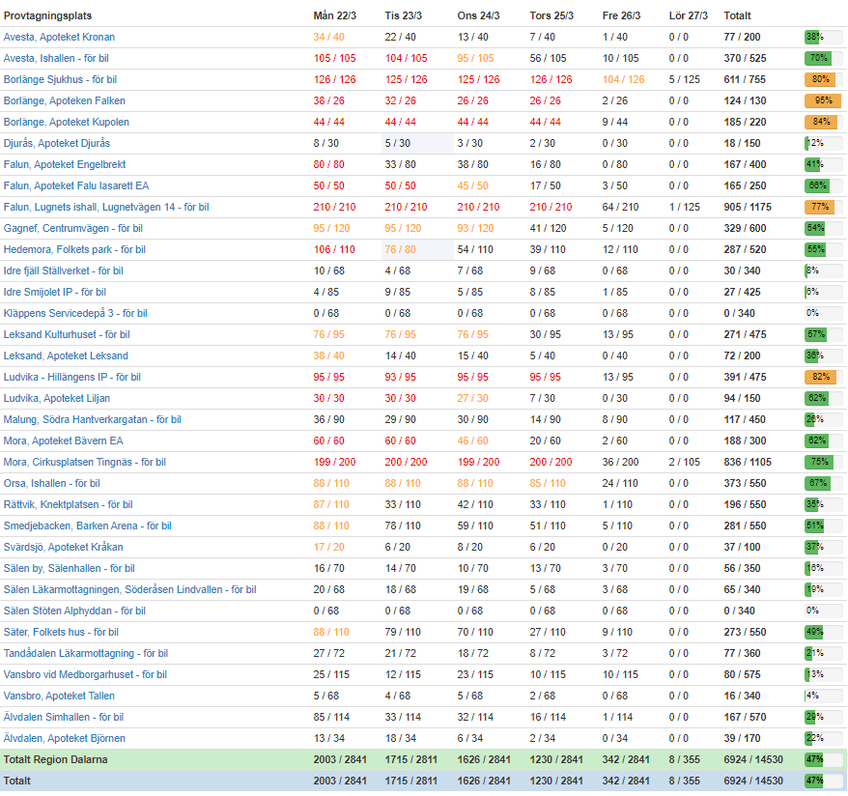

Slide 17
Välfärdsråd
2021-03-25

Slide 18
Beslut 19/3: FoHM rekommendation
Personalvaccinationer pausas till förmån för de äldre.
Vecka 12: De som får dos 1 Pfizer får dos 2 efter 6 veckor.
Från och med vecka 13 bokas dos 2 till 6 veckor.
Vid störningar i inleveranser så prioriterar vi att få ut dos 1 och dos 2 får avbokas.
Vi fortsätter att ha en veckas leveransfördröjning på inkommande vaccin.

Slide 19
AZ pausas även vecka 12
Vi inväntar FOHM beslut 25/3, hur hantera AZ vaccin

Slide 20
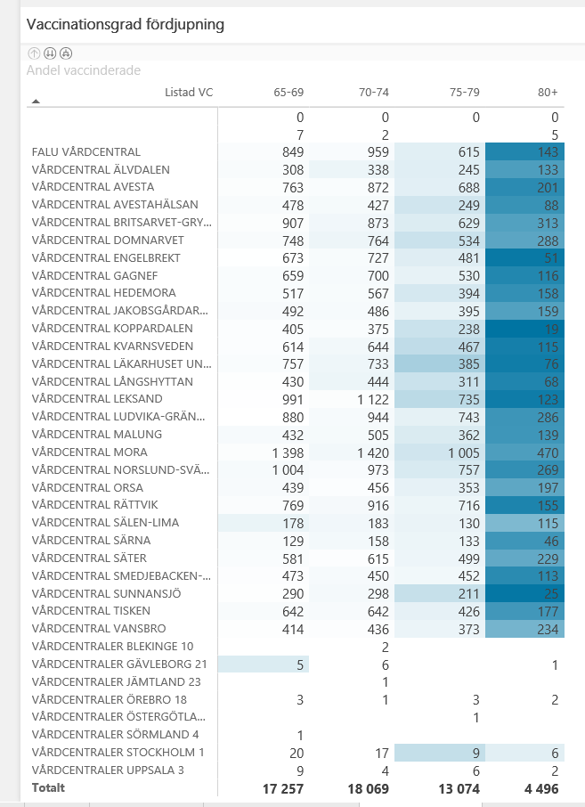
Hur många kvar att vaccinera- 65 - +80, dos 1

Slide 21
Kommande dosvolymer v12-v17
Pfizer: 50 600
Moderna: 4 600
AZ: 13 700
Vaccin | tom v15 | tom 16 | tom 17
Pfizer, Moderna, AZ | 39 000 | 54 000 | 67 000
Kvar att vaccinera 65 - +80: 52 896
När öppna upp webtidboken- matchat med utskick.

Slide 22
Checklista: Säkerställa web-tidbokning.
Avesta vårdcentral |  | Antal dos 1 Moderna v 11 | Antal dos 1 Pz v 12 | Antal dos 1 Pz v 13 | Antal dos 1 Pz v 14 | Antal dos 1 Pz v15 | Antal dos 1 Pz v16 | Antal dos 1 Moderna v 16 | Antal dos 1 Pz v17 | Antal dos 1 Pz v18
Ålder | Antal kvar att vaccinera dos 1 |  | 78 | 384 | 384 | 450 | 450 | 200 | 324 | 324
80+ | 201 |  | 78 | 123 |  |  |  |  |  |  | 201
75-79 | 688 |  |  | 261 | 384 | 43 |  |  |  |  | 688
70-74 | 871 |  |  |  |  | 407 | 450 | 14 |  |  | 871
65-69 | 762 |  |  |  |  |  |  | 186 | 324 | 252 | 762
60-64 | 735 |  |  |  |  |  |  |  |  | 72
18-59 | 5177
 |  | 0 | 78 | 384 | 384 | 450 | 450 | 200 | 324 | 324

Slide 23
Planerad och genomförd distribution närliggande veckor

Slide 24
Övergripande distributionsplan per dos

Slide 25
Prognos på möjlig andel vaccinerade i Region Dalarna utifrån tillgång på vaccin

Slide 26
Tidigare prognos på möjlig andel vaccinerade i Region Dalarna utifrån tillgång på vaccin
+12000
+16000
+5600

Slide 27
Prognos på vaccinationsstart (dos 1) - Av Fas och underliggande grupp utifrån tillgång på vaccin (AZ med)

Slide 29
Estimat december 2020
 | Antal doser leverans
Vaccin | jan | feb | mar | apr | maj | jun
Astra Zeneca | 0 | 85900 | 59500 | 68000 | 34000 | 51000
Johnson & Johnson | 0 | 0 | 0 | 15583 | 15583 | 15583
Pfizer | 7800 | 15600 | 19000 | 19000 | 19000 | 19000
Moderna | 2900 | 2900 | 2832 | 9918 | 9918 | 17000
Curevac | 0 | 0 | 0 | 68000 | 13600 | 13600
Sanofi/GSK
Summa: | 10 700 | 104 400 | 81 332 | 180 501 | 92 101 | 116 183
585 217

Slide 30
Frågor
+65 som ska vara med och vaccinera
Vaccinera personal som jobbar med Corona
Personal som fått dos 1 Pfizer, ska de bokas in för dos 2 Pfizer och hur länge kan de vänta?
Asylsökanden (Melker)
Papperslösa
MM

